Slide 1
Ассоциация «Клуб бухгалтеров и аудиторов некоммерческих организаций» (Москва) в рамках проекта «Информационная поддержка НКО: налогообложение и бухгалтерский учёт. Этап V»

Slide 2
при финансовой поддержке Фонда президентских грантов

Slide 3
201-й вебинар Ассоциации "КБА НКО" 15.08.2023
201-й вебинар «Новые коды ОКВЭД, применяемые некоммерческими организациями»
в рамках проекта
«Информационная поддержка НКО: налогообложение и бухгалтерский учёт. Этап V»
с использованием гранта Президента Российской Федерации на развитие гражданского общества, предоставленного Фондом президентских грантов

Slide 4
Эксперт
сегодняшнего
вебинара

Slide 5
Кустова Елизавета Николаевна
Директор Автономной некоммерческой организации содействия развитию некоммерческих организаций и межнациональных отношений «Дом некоммерческих организаций Владимирской области», юрист Ассоциации «Юристы за гражданское общество», старший преподаватель кафедры гражданского права и процесса Юридического института Владимирского государственного университета им. А.Г. и Н.Г. Столетовых.

Slide 6
Деятельность Ассоциации:
Ежеквартальные встречи московского Клуба
Встречи региональных Клубов (Абакан, Екатеринбург, Казань, Красноярск, Нижний Новгород, Ленинградская область, Санкт-Петербург, Саратов, Севастополь, Ульяновск, Челябинск)
Регулярные обзоры изменений в законодательстве, касающихся НКО
Консультационные семинары и вебинары
Серия книг «Некоммерческие организации» под общей редакцией П.Ю. Гамольского

Slide 7
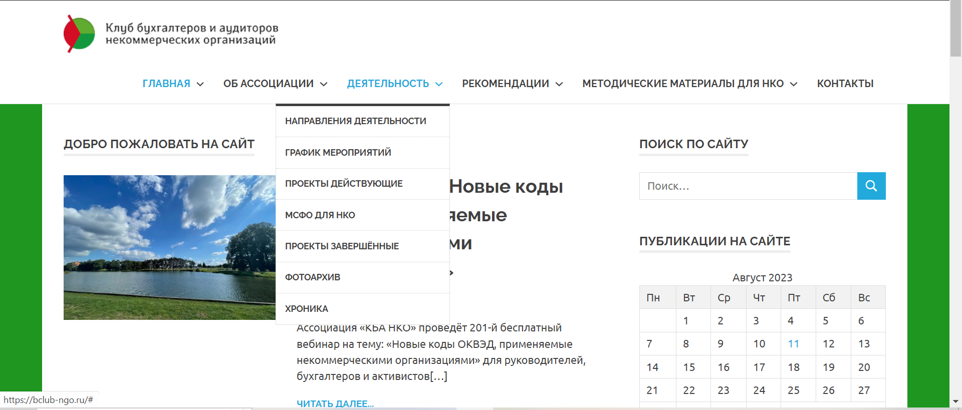

Slide 8
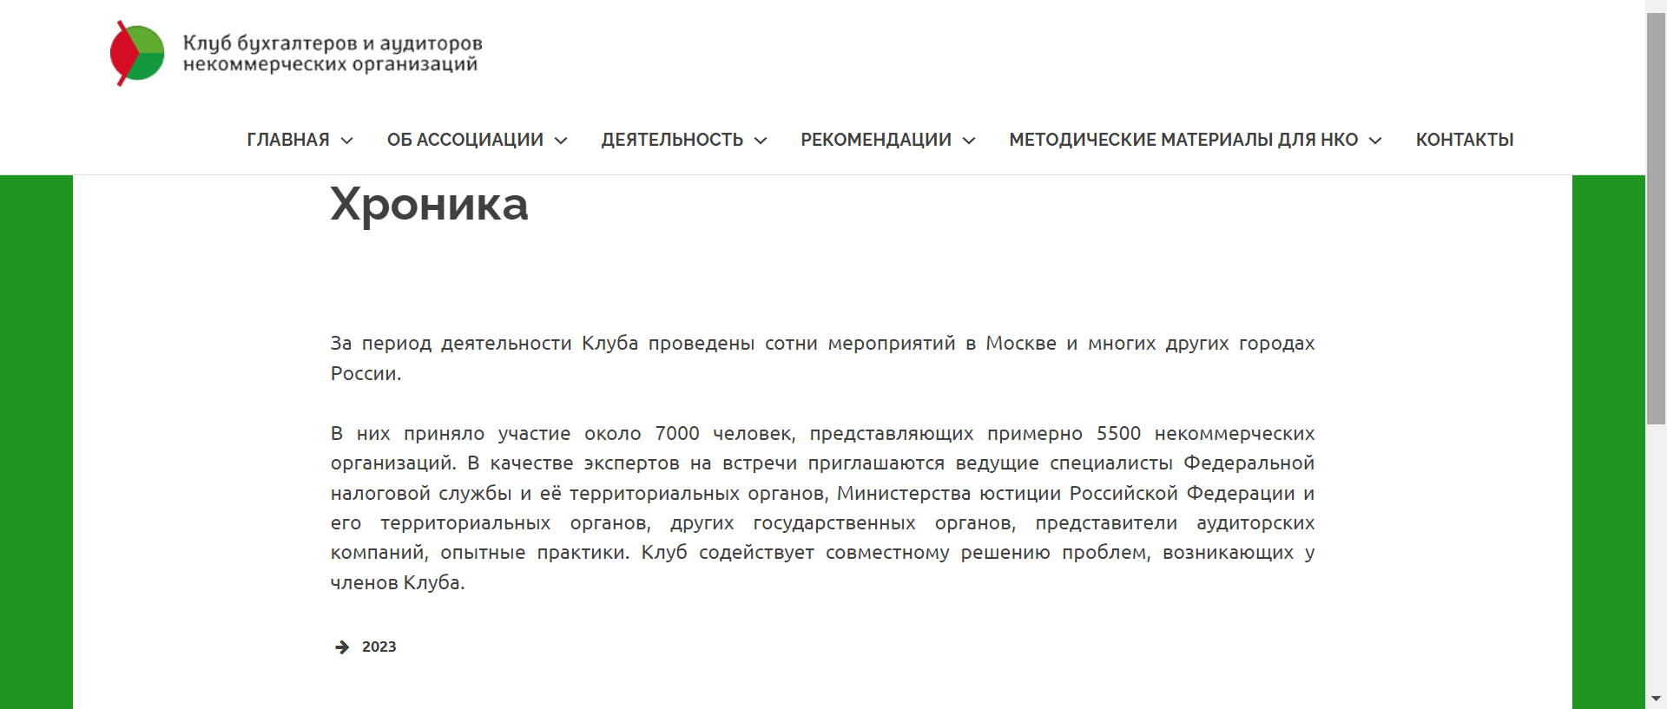

Slide 9
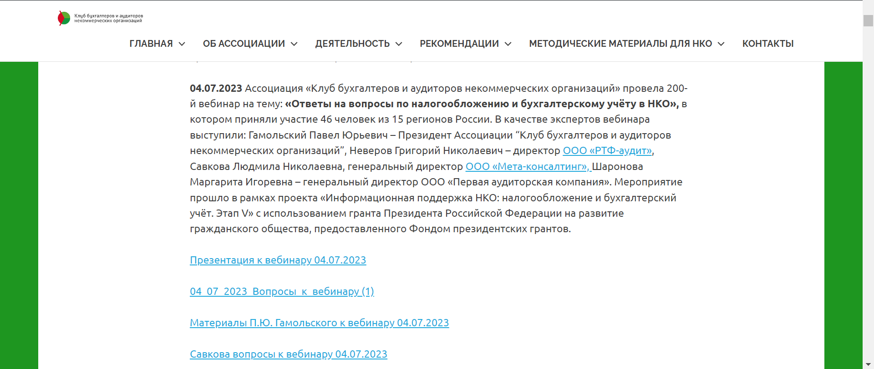

Slide 10
Присоединяйтесь к нам
* в Контакте:
https://m.vk.com/public183078827?from=groups
* в Телеграмм:
https://t.me/bclubngo

Slide 11
Наши вебинары в Интернете
*https://www.youtube.com/channel/UCjTcVOe3ucOVpB84OsPaLnQ/videos
*Открыта подписка на обновление канала

Slide 12
План-график вебинаров на август – сентябрь 2023 г.
22.08.2023. г. Москва. 202-й вебинар «Юридические аспекты современных видов фандрайзинга (благотворительные аукционы, округление чеков за счёт пожертвований (как пример, функция в приложениях Яндекса), мероприятия, организованные волонтёрами и т.д.)«. Эксперт – Воробьёв Константин Олегович — юрист фонда «Нужна помощь».
30.08.2023. г. Москва. 203-й вебинар «Ответы на вопросы по бухгалтерcкому учёту и налогообложению» для руководителей, бухгалтеров и активистов СО НКО». Эксперты: Гамольский Павел Юрьевич – Президент Ассоциации “Клуб бухгалтеров и аудиторов некоммерческих организаций”, Неверов Григорий Николаевич – директор ООО «РТФ-аудит», Савкова Людмила Николаевна – генеральный директор ООО «Мета-консалтинг», Шаронова Маргарита Игоревна – аудитор.
05.09.2023. г. Москва. 204-й вебинар «Учредители и члены НКО: правовые условия приобретения статуса и выхода из членства/учредителей». Эксперт: Дробот Юлия Викторовна, руководитель Автономной некоммерческой благотворительной организации развития и поддержки территорий «ЮЛВИД-ЦЕНТР», член Ассоциации «Юристы за гражданское общество».
12.09.2023. г. Москва. 205-й вебинар «Опыт аудиторских проверок НКО«. Эксперт: Свечкопал Андрей Николаевич, практикующий аудитор, ведущий преподаватель института МФЦ, имеет опыт контрольной работы в Управлении по надзору за аудиторской деятельностью Федерального казначейства, в области проведения СРО контроля качества работы аудиторских организаций и аудиторов.

Slide 13
Контакты Ассоциации:
Телефон:
Сайт:
Электронная почта:
+7 (495) 972-80-68
bclub-ngo.ru
bclub-ngo2014@mail.ru

